Slide 1
Vibe coding, AI-assisteret udvikling og ArcGIS

Slide 2

AI + data => dashboards på rekordtid

Slide 3
Hvad er SSI (Statens Serum Institut)?
Hvad/hvem er SSI?
SSI er under Indenrigs- og Sundhedsministeriet.
SSI forebygger og bekæmper infektionssygdomme og medfødte sygdomme.
Hvordan arbejder vi med AI?
SSI har nedskrevne retningslinjer for brug og muligheder for at søge om at benytte AI på nye måder eller nye sammenhænge.
SSI bruger AI seriøst - se fx blodforgiftningsprojekt med AI-brug.
SSI har en godkendt AI-prompt.

Slide 4

Hvem er Steen Hulthin Rasmussen?
Steen er datadomptør/udvikler/kaffedrikker
Steen arbejder til daglig med datapipelines og udvikling af dashboards
Steen synes, AI er lige dele fremtiden, et fantastisk værktøj, skræmmende, fascinerende og kildekritikfremkaldende

Slide 5
Mission briefing og ambitionen
Mål: bygge dashboards hurtigt og spare DEK-deltagerne for faldgruberne
Data: COVID-19 tal for indlæggelser og død
EU: ECDC - European Centre for Disease Prevention and Control
Dansk: SSI
Værktøjer: ArcGIS (Python API + Dashboards/Viewer)
Tidsramme: 5 fredage (som var lige i underkanten) → 20 minutters præsentation
Ambitionen var (det var ret ambitiøst...)
At lære, forstå og videreformidle, hvad jeg har lært
At lade alt materiale være tilgængeligt
At komme så langt som muligt
At have det sjovt 🎉

Slide 6
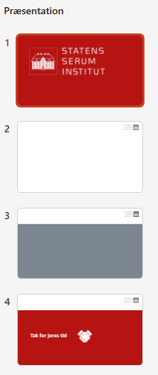
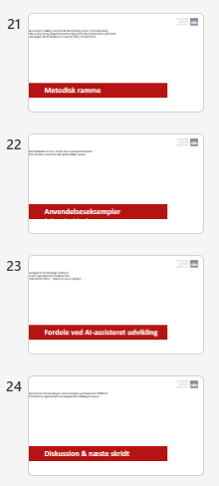
Første aha-oplevelse (Optimisme -> realisme)
Steen: "Lad AI lave en PowerPoint-præsentation i SSI skabelonen..."
2 timer og mange forsøg senere: "Nå, måske er AI bedre til at skrive kode end PowerPoint..."
<= Skabelonen er ikke rørt, men til gengæld er der tilføjet en masse slides der ikke følger skabelonen. =>

Slide 7
Hvad er AI-assisteret udvikling og “Vibe Coding”?
AI-assisteret udvikling: manuel prompt-workflow udenfor IDE’et (den "almindelige"prompt)
Vibe Coding er et ret nyt udtryk (2025), som blev "opfundet" af en co-founder af OpenAI (som er firmaet bag ChatGPT)
Konceptet er at AI skriver koden og du - som udvikler - ikke nødvendigvis forstår alt (eller noget overhovedet) af koden.
Vibe coding: AI som makker i IDE’et* (autofuldførelse, chat, kodeforslag)
* IDE er Integrated Development Environment (et program man skriver kode i)

Slide 8
Hvordan ser AI-assisteret udvikling ud?

Slide 9
Hvordan ser Vibe Coding ud?

Slide 10
ArcGIS – 3D scene
Living Atlas, timeslider og 3D
Promptede generering af en 3D scene. Data generering fungerede rimeligt (med et par hiccups)
Svært at lave udvikling med vibe coding - der er brug for at klikke rundt i ArcGIS online
Resultatet blev ganske godt, men AI "forstår" ikke helt, hvad der skal til for at få tingene til at fungere i ArcGIS online

Slide 11
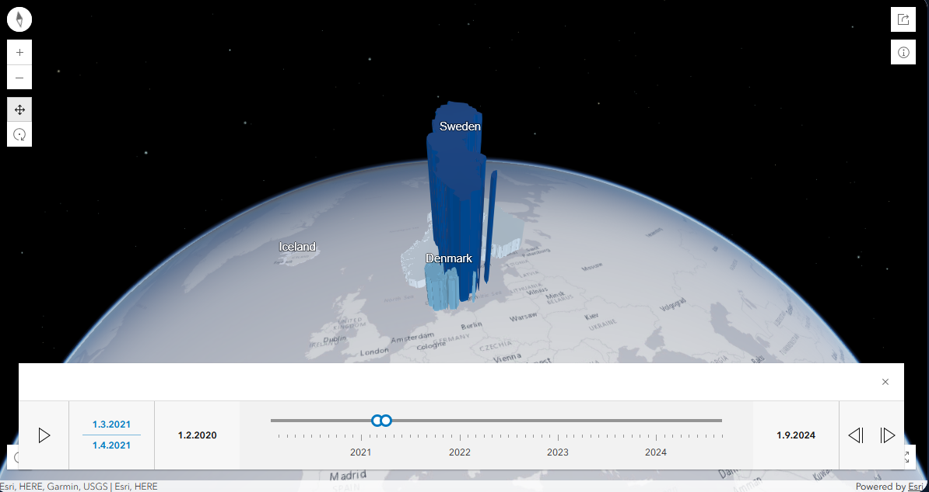
ArcGIS - Screenshot

Slide 12
Hvad der skete til Kortdage…
Dette oplæg var oprindelig test af flere teknologier
Men… Nu er det jo en Esri conference
Skift mellem teknologier har dog aldrig været lettere -> streamlit => ArcGIS dashboard

Slide 13
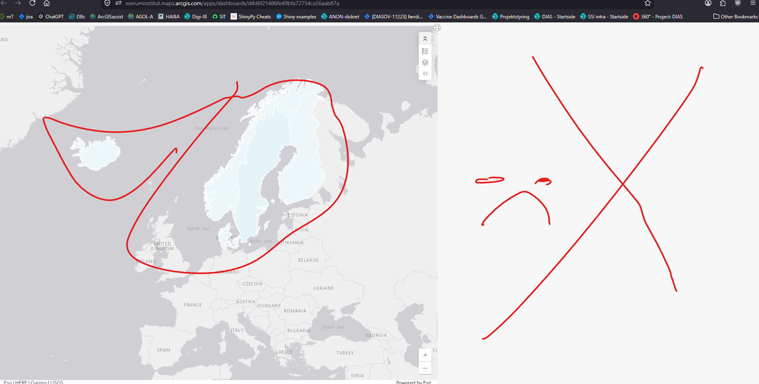
LLM’er er (allerede) blevet vildt gode!! Min prompt: “kort virker. Indikator gør ikke.” +

Slide 14
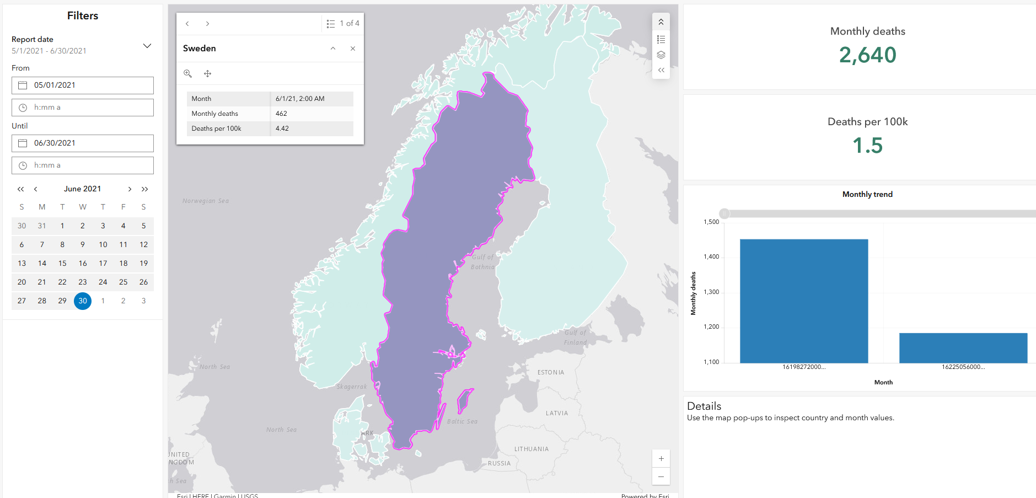
Lav et dashboard!

Slide 15
Teknologierne vurderet i forhold til udvikling med AI
Parameter | Shiny (Shinylive/ShinyApps) | Dash | Streamlit | ArcGIS Scene / 3D Viewer | Power BI
Opsætning af udviklingsmiljø | Hurtig at komme igang, fx med VSCode med shiny extension | Hurtig at komme igang med fx VSCode med shiny extension | Meget nemt at starte, fx med GitHub Codespaces | Nemt at sætte ArcGIS API for op, men ArcGIS online eller lignende kræves | Fungere bedst/kun i Power BI desktop eller web
AI-assistance af datapipeline | Generelt god hjælp, men udfordret med geodata | Generelt god hjælp, men udfordret med geodata | Generelt god hjælp - også et landegeokodning | Generelt rimelig hjælp - kan godt ArcGIS geodata | Klargøring af data
AI-assistance af app-udvikling | Fin implementering, men med nogen fejlrettelser | Fin implementering, men med nogen fejlrettelser | Implementerede fuldt funktionelt dashboard hurtig med få fejlrettelser | Nemt at sætte ArcGIS API for op, men ArcGIS online eller lignende kræves | Fungerede ikke godt, AI bliver "forvirret" over forskellige version med ny brugerflade
Hosting - deployment | ShinyApps er nem at sætte op. Shinylive (statisk site) er rigtig god til datamængder | Hosting er lidt mere krævende end med Shiny, men dog rimelig nemt med fx Render | Streamlit.app er meget simpel. Stlite (statisk site) virker godt til mindre datamængder | Nem hosting, men kræver licens (fx ArcGIS online) | Kræver Power BI Service/Premium og licenser og opsætning, der tillader hosting til eksterne
Slutbruger-oplevelsen | simpelt, men ganske flot | simpelt, men ganske flot | simpelt, men ganske flot | Jeg elsker 3D! <3 | Det lykkedes ikke at lave et færdigt dashboard
fremragende
god
middel
beskeden/mangelfuld

Slide 16
Hvad er AI særligt velegnet til?
Lyn-prototyper og idé-afprøvning
Review/korrektur og dokumentation
Teknologier med stor community-hjælp
Workflows, der kan scriptes eller automatiseres

Slide 17
Overvejelser om sikkerhed
Må du bruge AI på arbejdet? Hvad siger politikkerne?
Vibe coding vs. AI-assisteret udvikling ift. compliance og logging
Datafølsomhed
Mit råd: brug aldrig persondata - brug kunstig eller offentligt tilgængeligt data
Hvis der er brug for rigtig data, så tilføj data manuelt, når løsningen skal i drift

Slide 18
Tips til at bruge AI effektivt
Prompting
Bed AI’en stille dig spørgsmål før den foreslår løsningen.
Bed om flere mulige løsninger med for og imod.
Bed AI’en om at fortælle, hvad den finder ud af med søgning på nettet og hvad og hvorfor den ræsonnerer sig frem til.
Vibe Coding
Når du vibe coder og får en fejl: prompt AI med fejlen og kontekst (log, hvad du forventer og hvad du rent faktisk fik) og bed den rette fejlen.
Hvis du ved, hvad du skal gøre og det ikke tager lang tid, så gør det selv.
Hav noget arbejde du kan lave, mens AI’en "tænker". Nogle opgaver tager lang tid.
Log dine prompts til en fil.
Lav en agents.md (instruksfil til AI’en) eller få hjælp af AI til at lave den.

Slide 19
AI er magisk makker, når man bruger den rigtigt
Spørgsmål?
Link til "alt“ her og bonus-materialer:
https://github.com/steenhulthin/DEK26_Vibe-coding-AI-assisteret-udvikling-og-ArcGIS

Slide 20
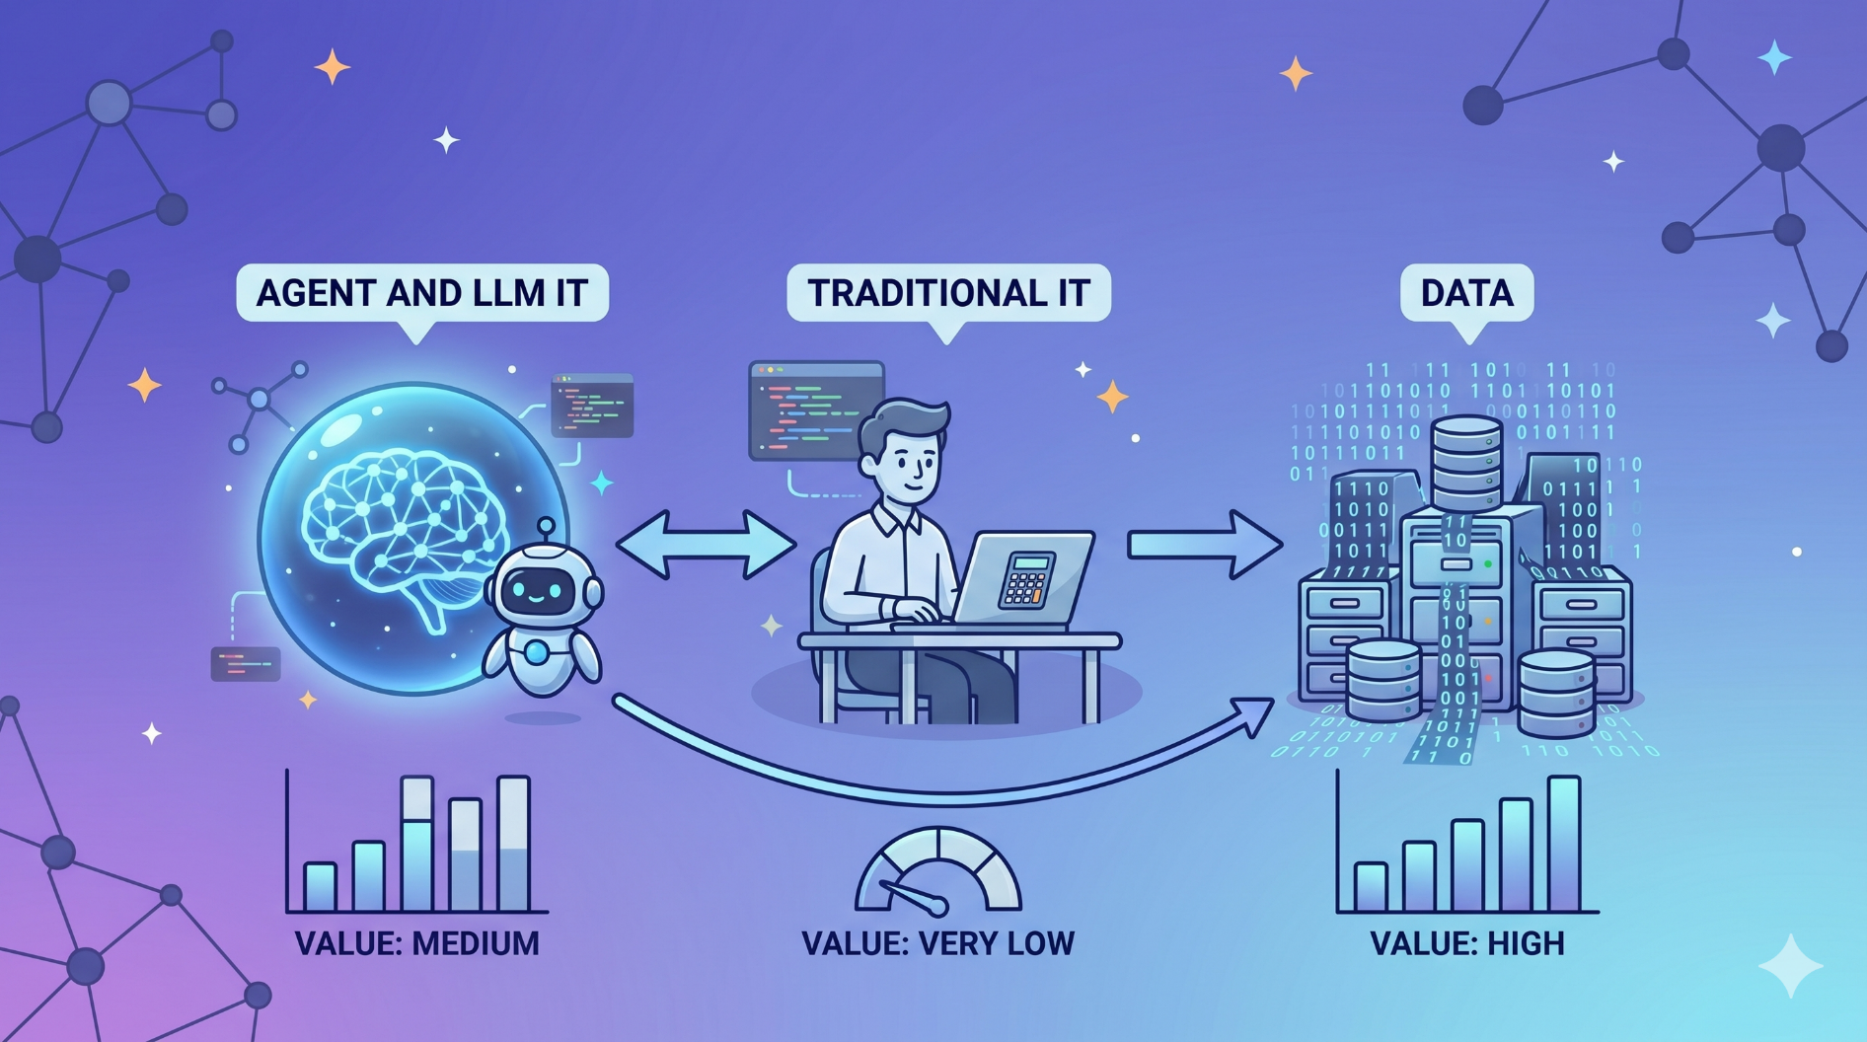
Hvad bringer fremtiden???

Slide 21
Fremtiden
Forretningsværdi er/bliver værdien af data
Software bliver lavet hurtigere og billigere => salg af software bliver sværere at leve af (LLM’er kan bygge klassisk IT hurtigt)
Agenterne kommer!!! (Men vi er stadig et godt sted)
Agentisk programmering erstatter vibe coding. Programmering bliver specifikation
Vi kan få meget værdi ud af at bruge agenterne rigtigt.

Slide 22
Mine personlige projekter
#Dagensdashboard - https://steenhulthin.github.io/DagensDashboard/
Sikkerhed og agenter. Kursus i at indkapsle agenter (teknisk): https://steenhulthin.github.io/docker4agentic_coding/ (Jeg mangler alfa-testere)
Kursus i AI for geodata-folket på vej
#DanmarkSkifter - https://www.youtube.com/playlist?list=PLktLjJ230F_3LRG82QQs6jMQiQzLWFtV4
Udfyld mit spørgeskema om brug af AI på arbejdspladsen! https://docs.google.com/forms/d/e/1FAIpQLScbNMKm-HVA6YQ1L6K5LPDVWye5Ue9x8aKijKaySYvAvLGXcw/viewform?pli=1

Slide 23
Tak for jeres tid

